Slide 1
UBND HUYỆN AN LÃO TRƯỜNG TH& THCS LÊ KHẮC CẨN
môn: MĨ THUẬT
Lớp 2
GV: PHẠM THỊ THƠM

Slide 2
Khởi động

Slide 3
Chủ đề 2: SỰ THÚ VỊ CỦA NÉT ( Thời lượng : 2 tiết)

Slide 4
HS biết cách thể hiện nét và sử dụng yếu tố nét để trang trí sản phẩm mĩ thuật.

Slide 5
Chủ đề 2: SỰ THÚ VỊ CỦA NÉT (Tiết 1)

Slide 6
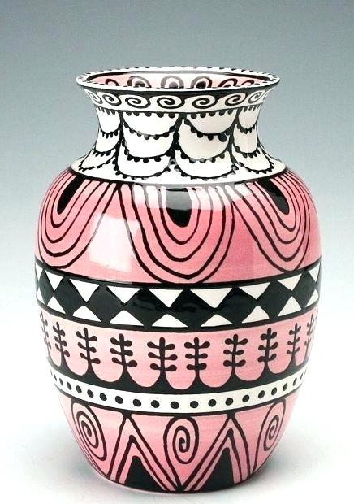
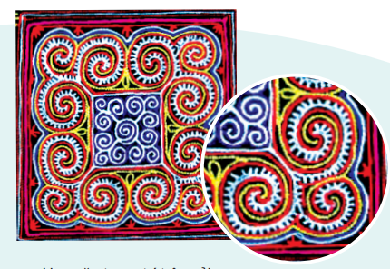
Quan sát
Nét trang trí trên một số vật dụng

Slide 7
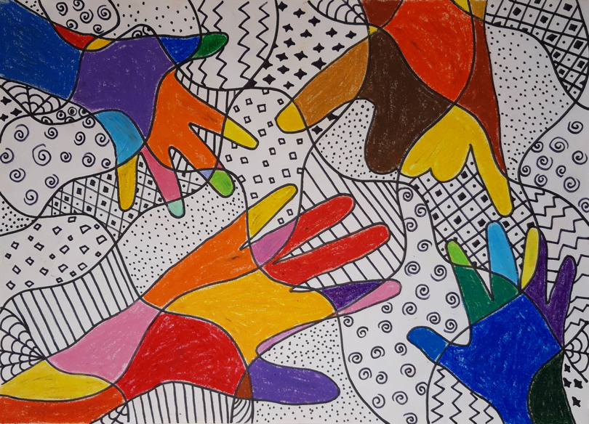
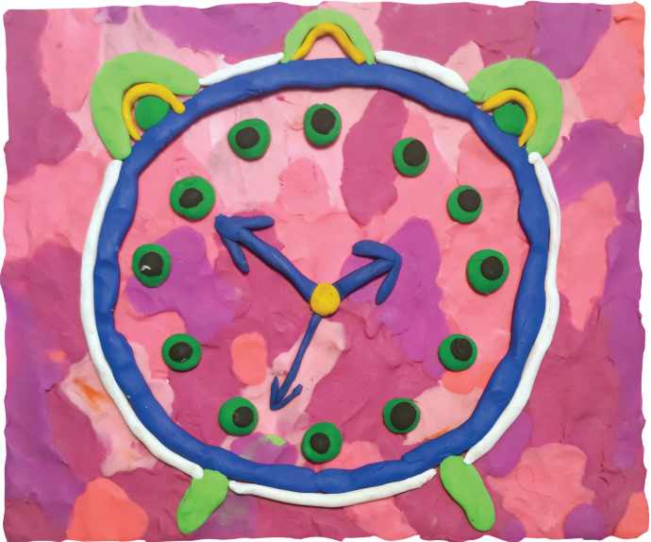
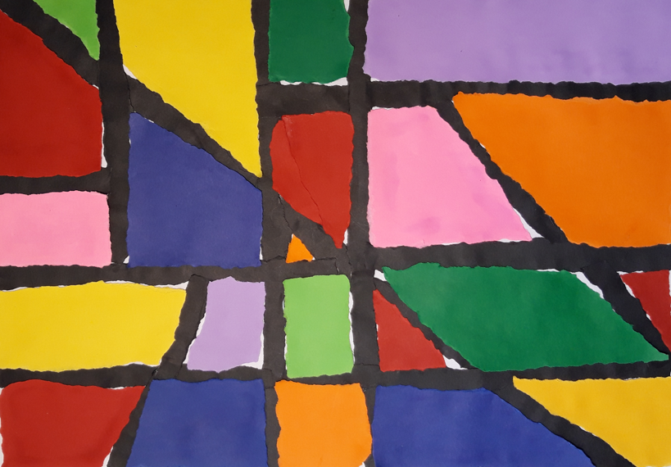
Nét trên sản phẩm mĩ thuật

Slide 8
Câu hỏi thảo luận:
Nét được trang trí ở đâu trên sản phẩm mĩ thuật ?
Hãy quan sát xung quanh lớp, nhớ lại và nêu các đồ vật, sản phẩm mĩ thuật được trang trí bằng nét em biết. Những vật này có những nét nào?
Hãy quan sát xung quanh lớp, nhớ lại và nêu các đồ vật, sản phẩm mĩ thuật được trang trí bằng nét em biết. Những vật này có những nét nào?

Slide 9
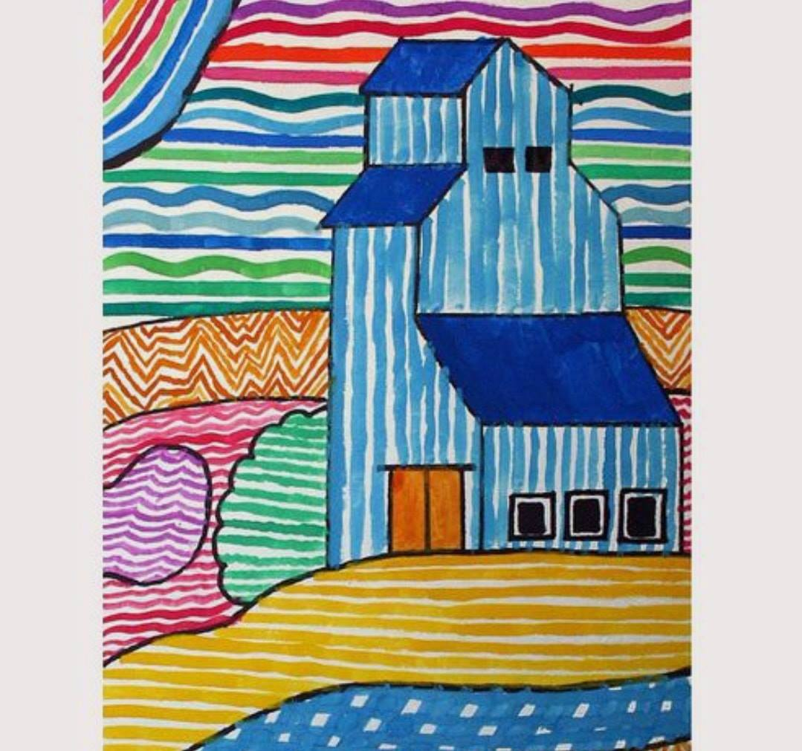
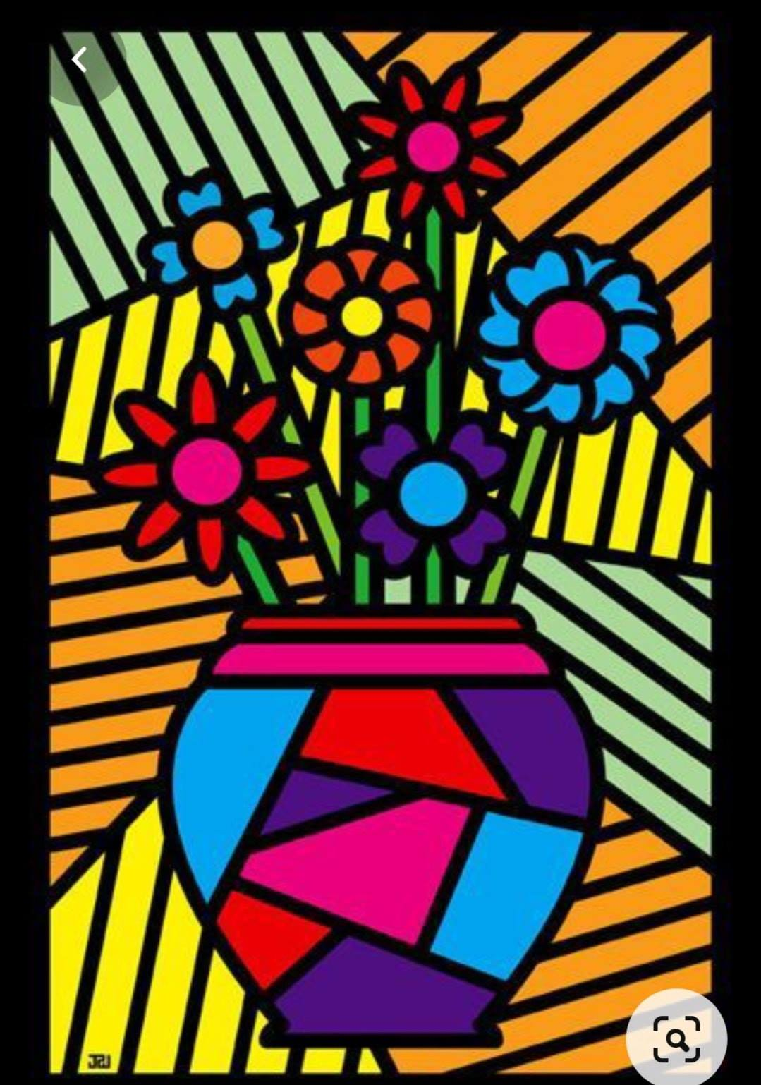
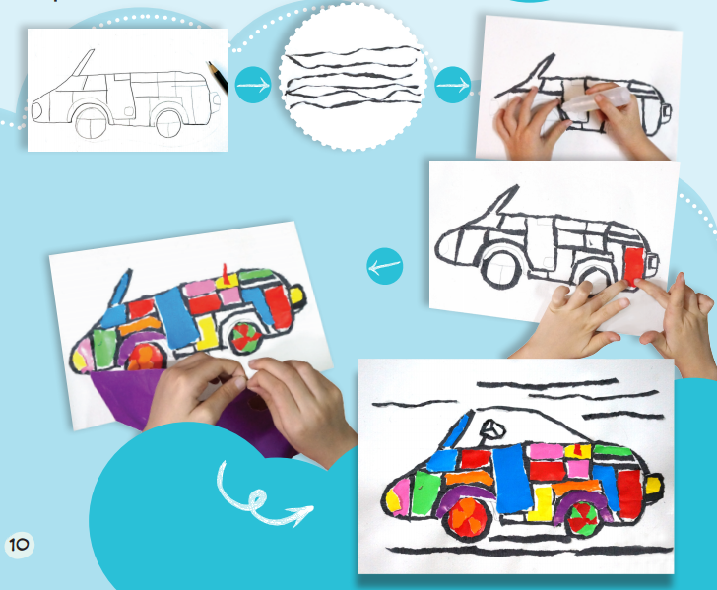
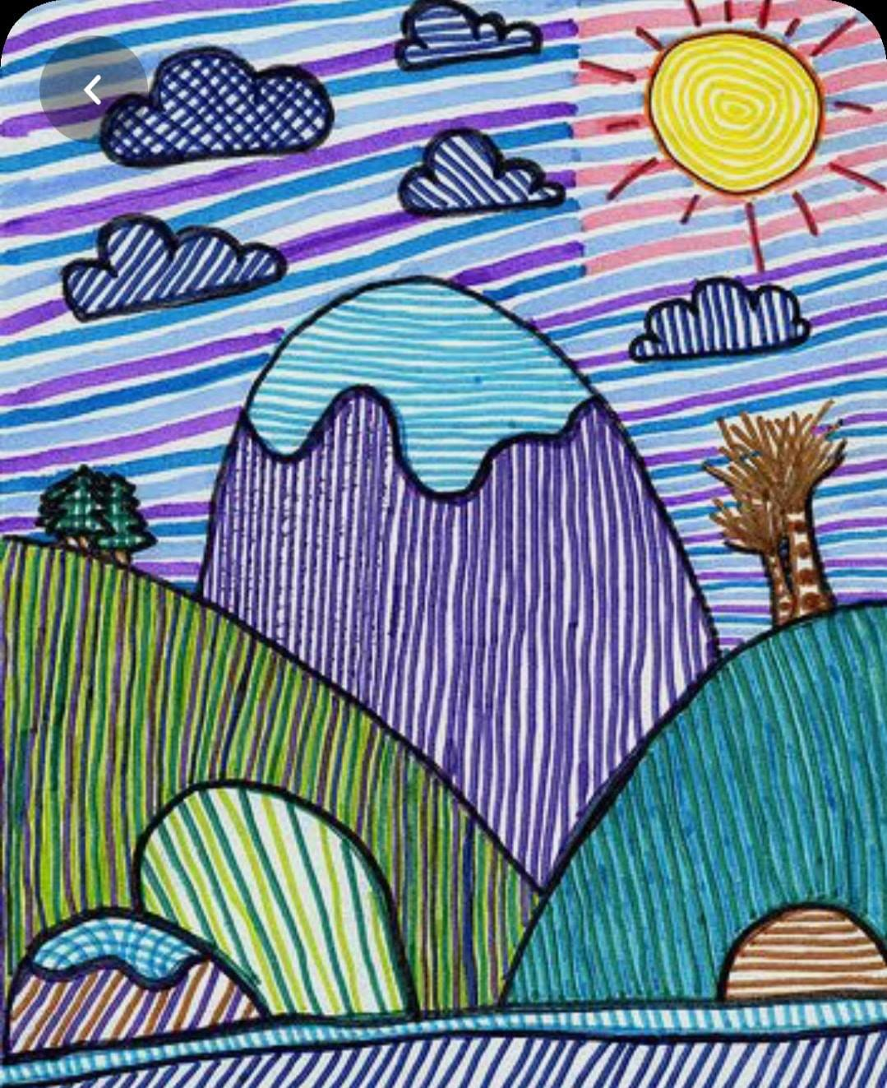
Thể hiện

Slide 10
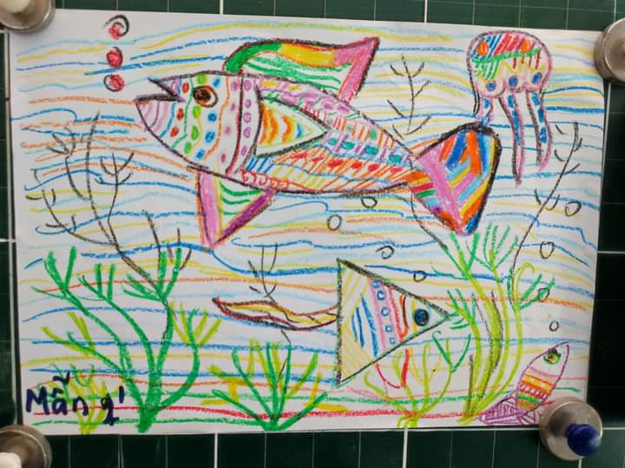
Sản phẩm tham khảo

Slide 11
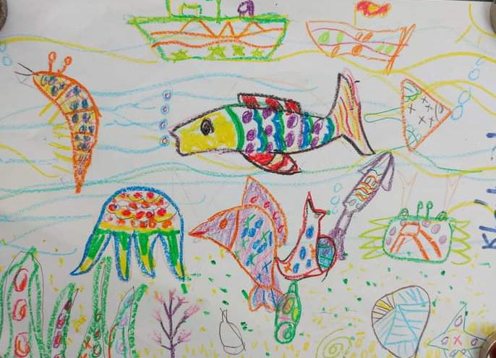

Slide 12
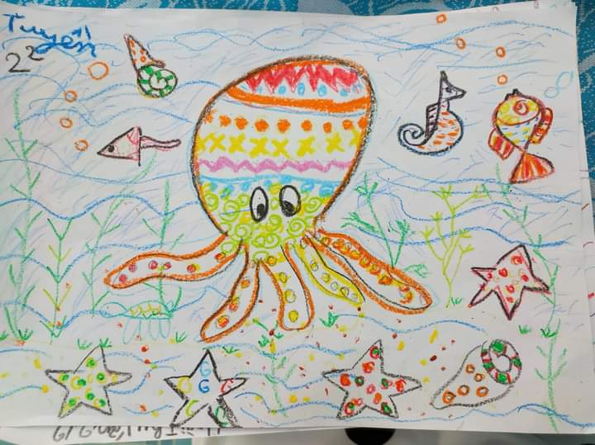

Slide 13
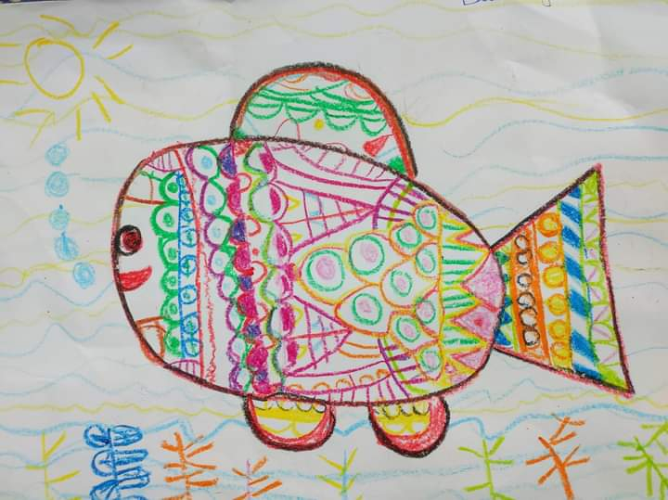

Slide 14
Chủ đề 2: SỰ THÚ VỊ CỦA NÉT (Tiết 2)

Slide 15
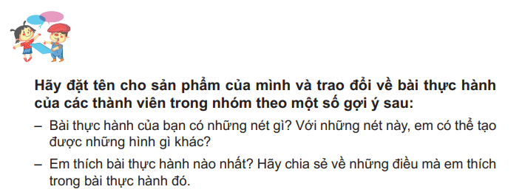
Thảo luận

Slide 16
Vận dụng
Sử dụng nét để trang trí 1 đồ vật mà em yêu thích

Slide 17
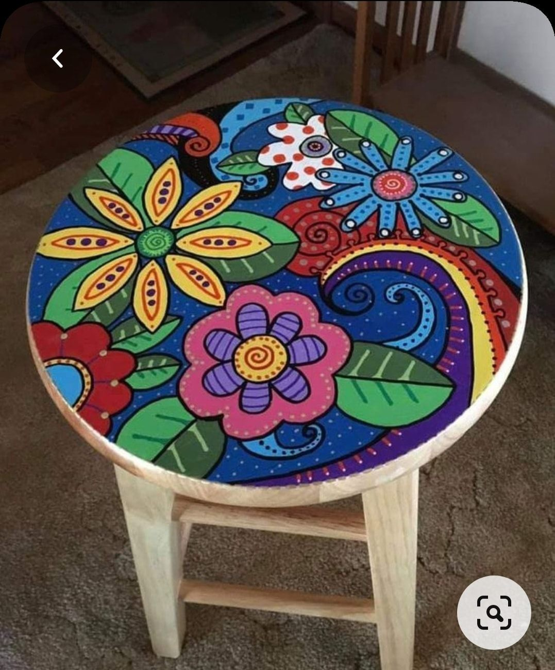
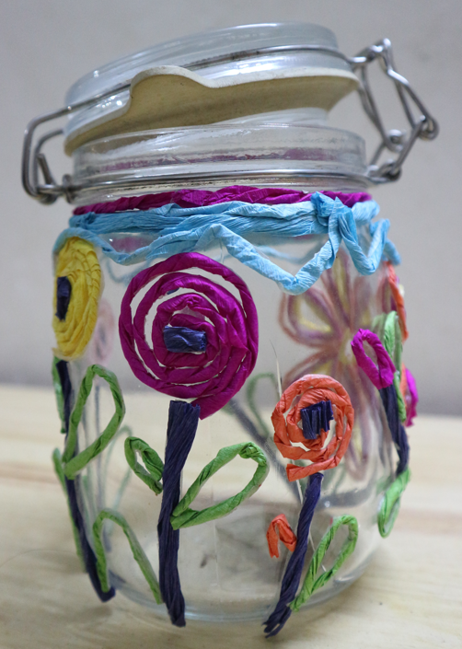
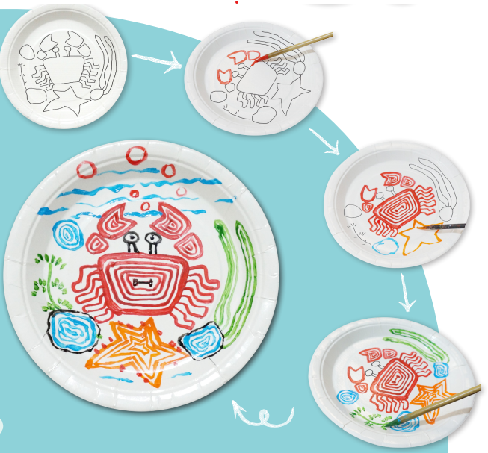
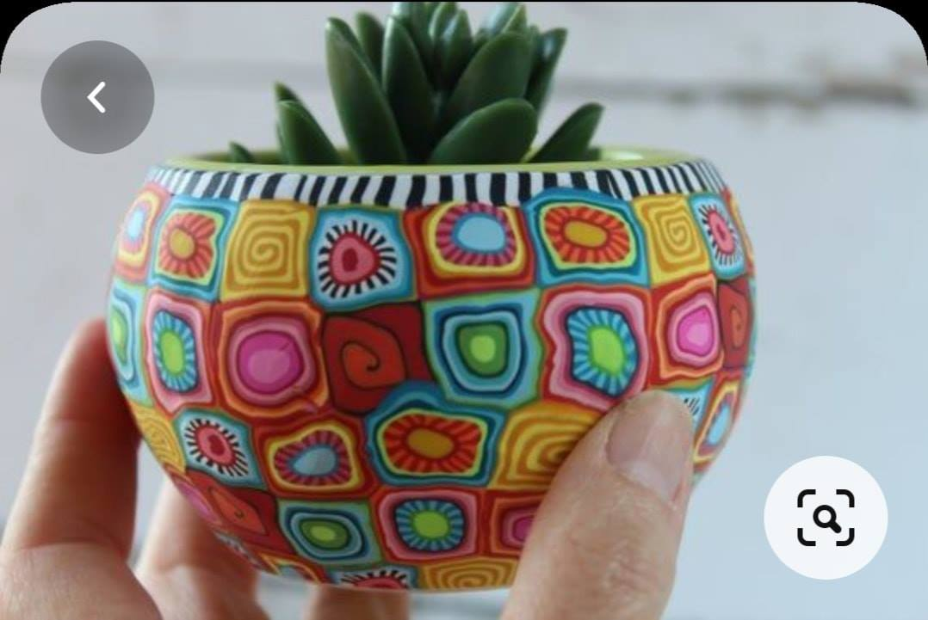
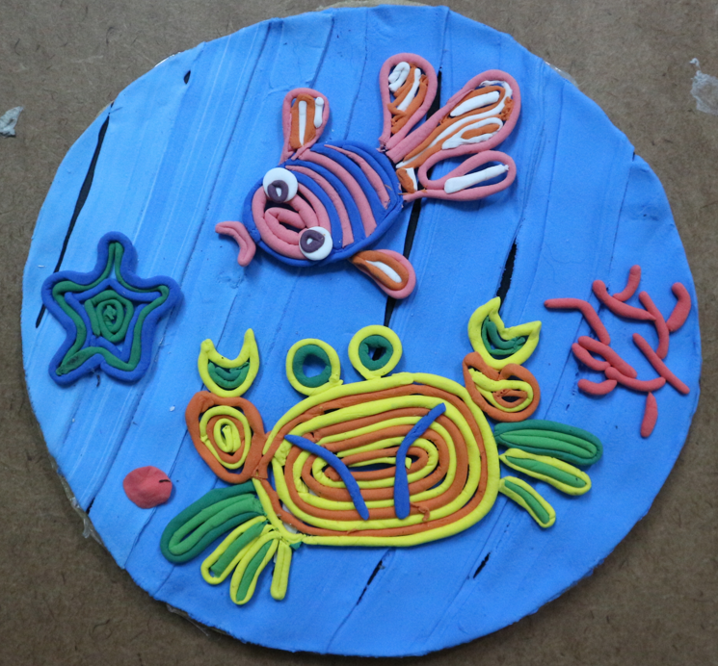

Slide 18
Củng cố- dặn dò: - Sử dụng sản phẩm để trang trí góc học tập. - Chuẩn bị đồ dùng cho chủ đề 3: Sự kết hợp của các hình cơ bản.

